Slide 1






¿SABRIAS TRASLADAR TU LINEA DE INVESTIGACIÓN A EUROPA?: SENSIBILIZACIÓN EN PROGRAMAS EUROPEOS E INTRODUCCIÓN A HORIZONTE EUROPA
Gloria Villar Acevedo, PhD
Directora Unidad Técnica de Apoyo a Programas Europeos (UTAPE)
Fundación para la Investigación e Innovación Biosanitaria en Atención Primaria, FIIBAP
Servicio Madrileño de Salud (SERMAS)
gloria.villar@salud.madrid.org
www.utape.org
Hospital Universitario Infanta Cristina
Martes, 7 de mayo de 2024

Slide 2
Sensibilización Proyectos Europeos

Slide 3
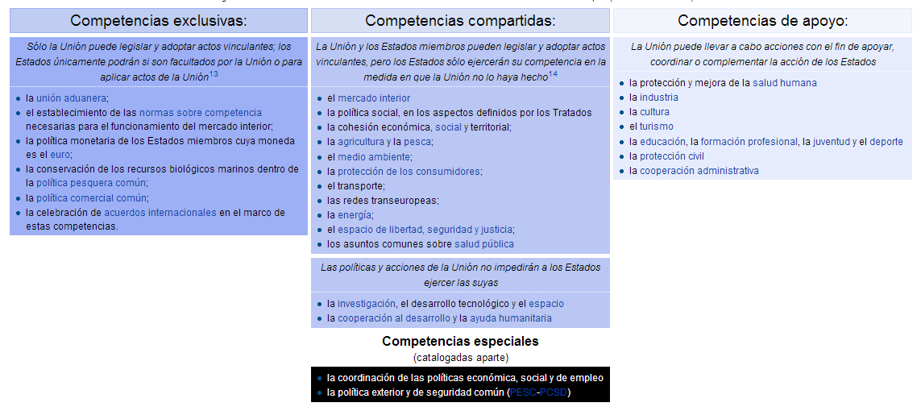


La investigación en la UE

Slide 4



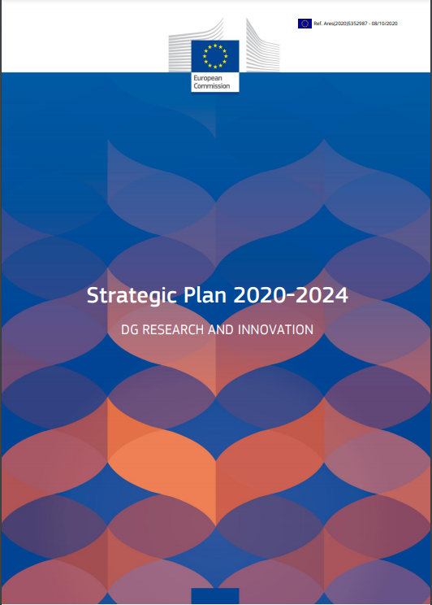




Financiación para I+D+i
El Plan Estatal de Investigación Científica, Técnica y de Innovación 2021-2023, integrado en la Estrategia Española de Ciencia, Tecnología e Innovación 2021-2027 tiene como objetivo el refuerzo de la I+D+I en los sectores más estratégicos tras la pandemia: salud, transición ecológica y digitalización, además de avanzar en el desarrollo y afianzamiento de la carrera científica. Incluye el plan europeo de recuperación.
La política de investigación e innovación jugará un papel clave en la respuesta a los desafíos provocados por la pandemia global de COVID-19. Ayudará a ejecutar el plan de recuperación de Europa, allanando el camino para salir de la crisis actual en el camino hacia un futuro más justo, basado en un crecimiento económico que respete el planeta.

Slide 5
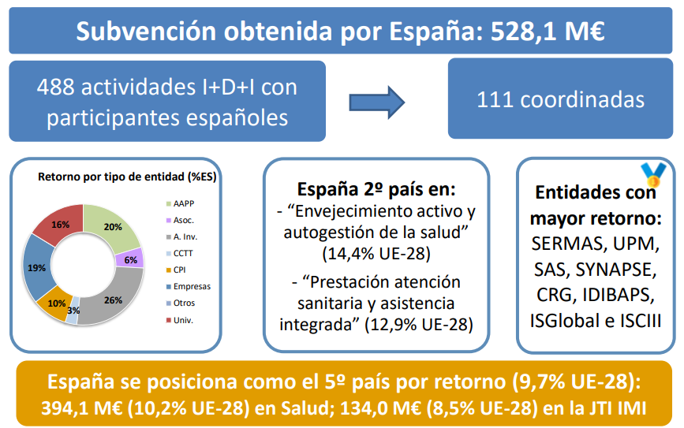
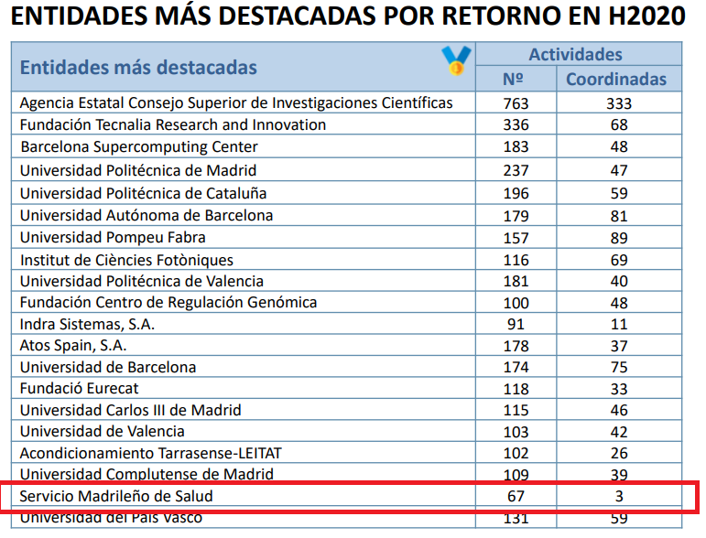

¿Y que tal lo hemos hecho?
Resumen indicadores SALUD, CAMBIO DEMOGRÁFICO Y BIENESTAR – H2020
España alcanza un retorno del 10,4% UE-28 en Horizonte 2020 y el segundo en participaciones, frente al 8.3% obtenido en el VII Programa Marco
El liderazgo de proyectos por las entidades españolas alcanza el 17%, con España como primer país.
6.114 millones de euros en subvenciones para financiar actividades de investigación e innovación en nuestro país, lo que supone un incremento del 80% frente al pasado VII Programa Marco.
España destaca como el primer país con mayor retorno en "Innovación en las PYME" con el 18,3% UE-28
Notes:
Tipo de entidad las asociaciones de investigación muy ligadas a las Fundaciones de Investigación Biomédicas que apoyan a los distintos hospitales y centro de investihaacion

Slide 6
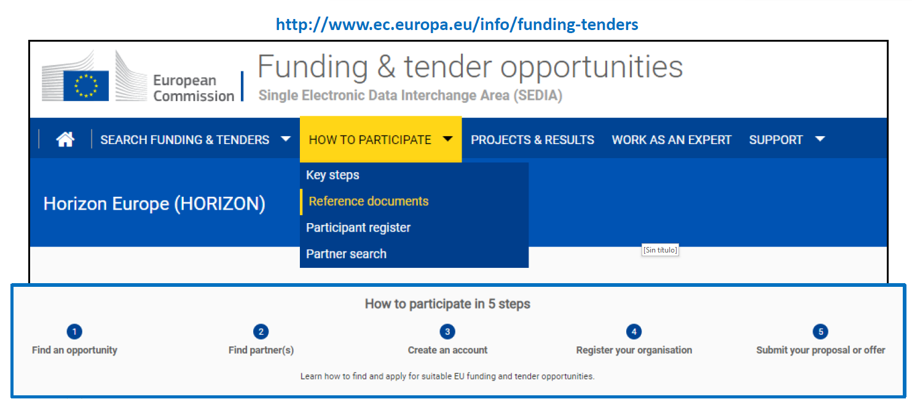
Por donde empezar……

Slide 7
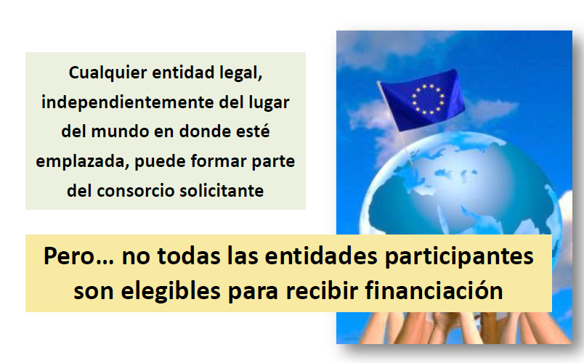
¿Quién puede participar en el Programa Marco de la UE?

Slide 8
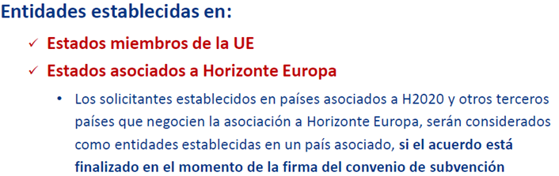

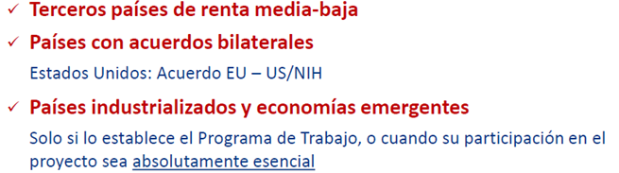
¿Quién puede recibir financiación?

Slide 9
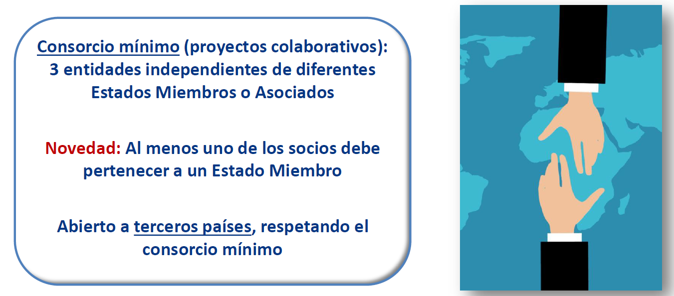
¿Quién puede participar?....las reglas del juego..

Slide 10
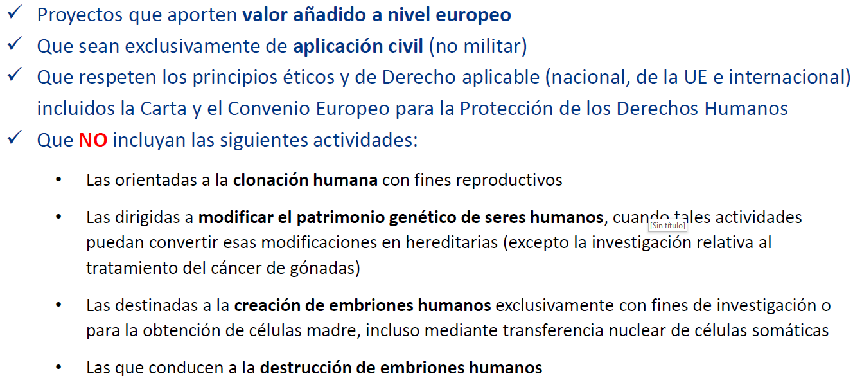
¿Qué se financia?

Slide 11
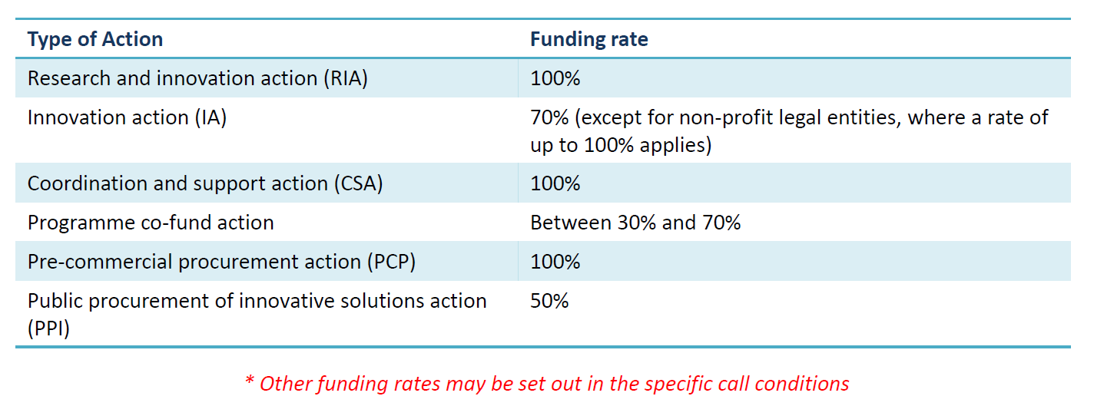
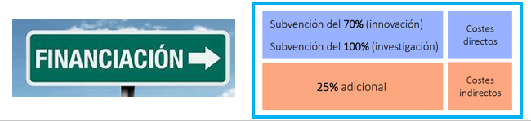
Máxima intensidad de financiación

Slide 12
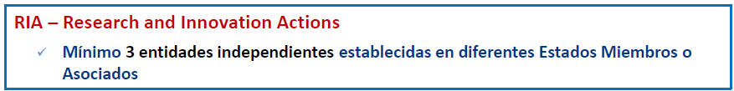
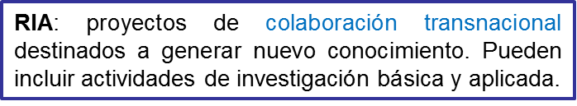

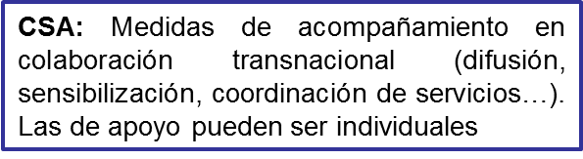
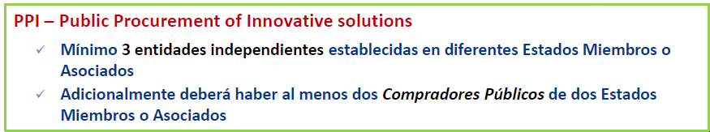
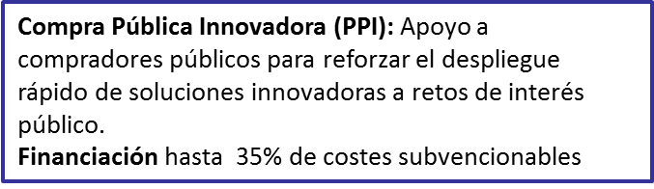
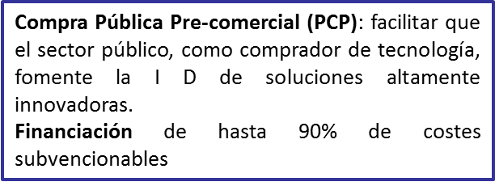
Condiciones de participación
/ IA – Innovation Actions

Slide 13


Educar al Evaluador con ¨Hechos¨ y ¨Cifras¨ (5 preguntas claves):
  ¿Por qué molestarse? (¿Qué problemas estás tratando de resolver?)
  ¿Es una prioridad Europea? ¿Podría ser resuelto a nivel nacional?
  ¿Está la solución disponible? (producto, servicio, transferencia)
  ¿Por qué ahora? (¿Qué pasaría si no hiciéramos esto ahora?)
  ¿Por qué tú? (¿Eres el mejor para llevar a cabo este trabajo?)
¡¡Estas preguntas deben contestarse en los primeros 15 minutos de lectura de la propuesta!!!

Slide 14


Proyectos multidisciplinares
  Desafío global detectado: Objetivo ambicioso
  Necesidad de creación de un consorcio multidisciplinar
  Socios con expertise variado
  Evaluación generalista
  Definición clara de los roles y responsabilidades
  Definición del impacto

Slide 15
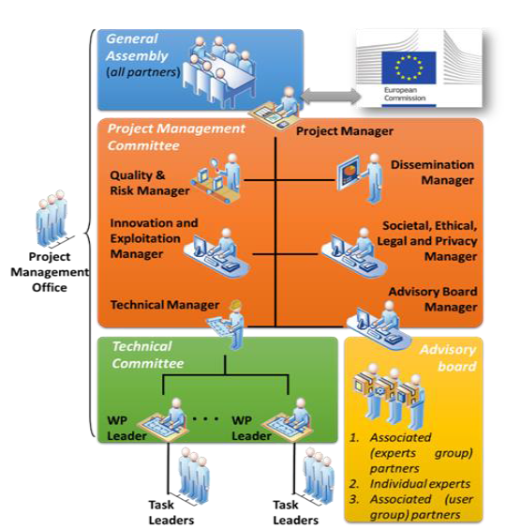


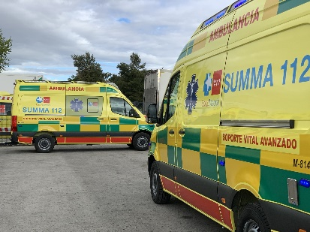
Estructura de gobernanza en un proyecto europeo
Estructura de Gobernanza del proyecto europeo RESCUER:
first RESponder-Centered support toolkit for operating in adverse and infrastrUcture-less
EnviRonments
Comunidad de Madrid: GERA; Grupo Especial de Rescate en Altura
Servicio Madrileño de Salud: SUMMA112

Slide 16
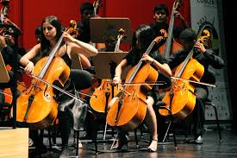
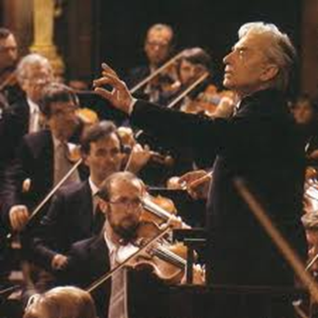


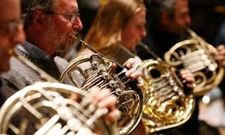
Cómo hacer que un consorcio funcione bien
Task leaders (Task leader)
External experts
Work Package leader
(WP Leader)
Coordinador
Task leaders (Task leader)

Slide 17


Proyecto europeo exitoso
Comisión Europea
(Project Officer)

Slide 18
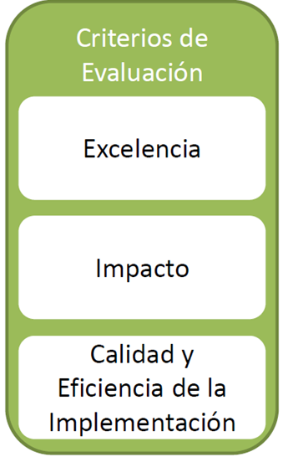

Oportunidad para los investigadores
Participación de los clínicos del HUGM a través del SERMAS
El SERMAS está muy bien posicionado en Europa
No hace falta ser Doctor para participar
No hace falta tener una carrera investigadora previa
No se evalúa al Investigador Principal
Obligatorio contar con la Fundación a la hora de decidir participar en una propuesta

Slide 19
Sistema de agentes

Slide 20

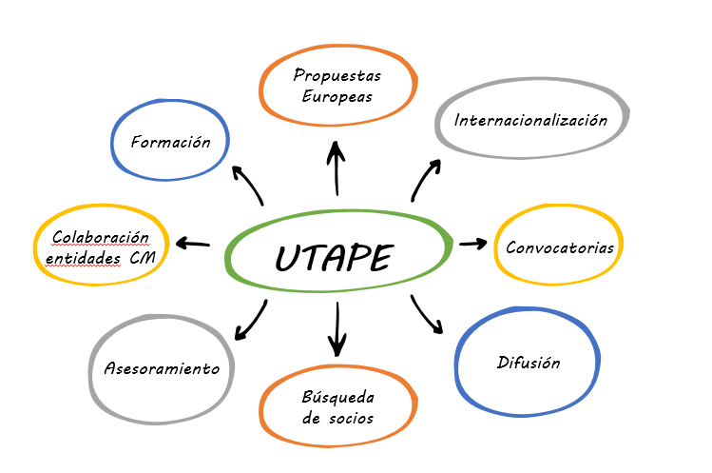


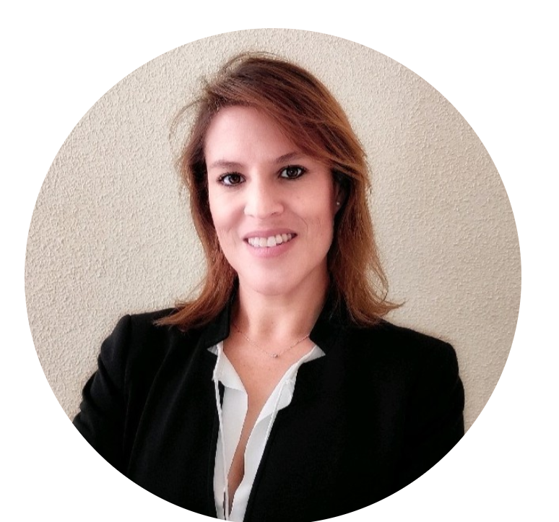
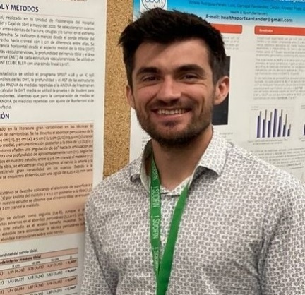
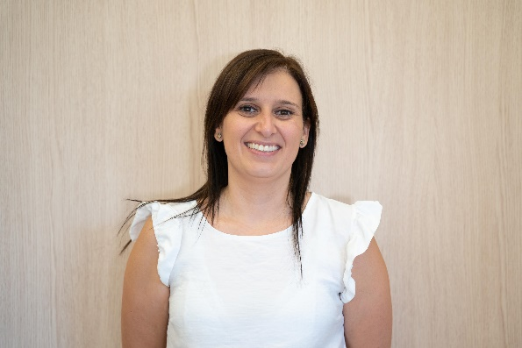


Estructura de apoyo de la Comunidad de Madrid para Salud: ¿Quiénes somos?
La UTAPE surge de un convenio de colaboración entre la Consejería de Presidencia de la Comunidad de Madrid, la Consejería de Sanidad y la FIIBAP (27 diciembre 2017)
Sara Parra Bernal
Técnico Superior de Proyectos Europeos, Propiedad Intelectual y Transferencia Tecnológica.
David Varcárcel Linares
Técnico Júnior de Proyectos Europeos
Jennifer Jiménez
Técnico Senior de Proyectos Europeos
Gloria Villar Acevedo
Responsable UTAPE
Notes:
Los 3 logos, no nombres.

Slide 21

Oficina de dinamización de la
participación en proyectos europeos
del sector Salud
Objetivos
Promover la participación de la Consejería de Sanidad y de las Fundaciones de Investigación Biomédicas (FIBs) y de los Institutos de Investigación Sanitaria (IIS) en Programas Europeos de gestión directa. En particular se persigue:
Incrementar la participación de los profesionales sanitarios de la Comunidad de Madrid en los Programas Europeos vinculados a la Investigación.
Potenciar las capacidades de las instituciones sanitarias en la captación de fondos europeos para el desarrollo de proyectos de I+D+i.
Incrementar el retorno económico de las instituciones sanitarias a partir de estos programas.
Establecer las actividades de orientación y asesoría a los grupos anteriormente mencionados, con el objetivo de participar activamente en proyectos europeos, poniendo a disposición las capacidades regionales en Ciencia, Investigación e Innovación
….pero también….
Apoyamos a cualquier entidad dependiente de la CM que participe en propuestas europeas de salud:
Bomberos de la CM
GERA
Policía municipal
Red Oncológica Madrileña
Resto de Consejerías de la CM
………………..

Slide 22

Servicios
Apoyo en elaboración y redacción de propuesta;
Elaboración presupuesto;
Revisión propuesta;
Creación de consorcio, búsqueda de socios;
Apoyo en el uso de inglés técnico;
Apoyo en las reuniones de consorcio;
Asesoramiento sobre aspectos legales y financieros;
Asesoramiento convocatorias;
Distribución tareas, planificación;
Promoción de la colaboración entre IIS y FIBs, otros agentes CM;
Asignación de Investigador Principal;
Coordinación general de la propuesta, envío propuesta;
Preparación y apoyo Hearings.
Carta de apoyo.
15. Preparación perfil SERMAS/datos administrativos

Slide 23
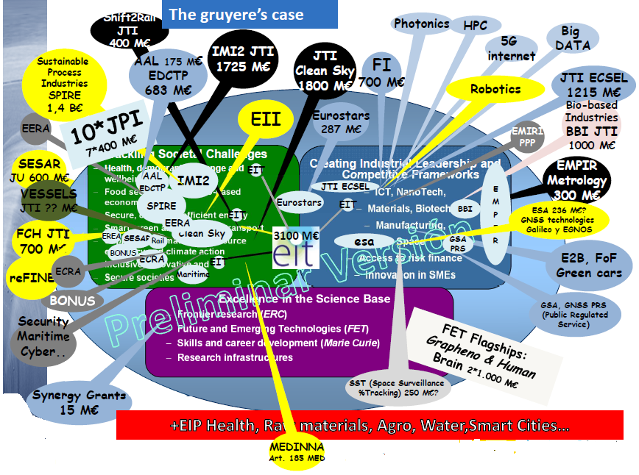
¿Por qué necesitamos estructuras de apoyo?

Slide 24
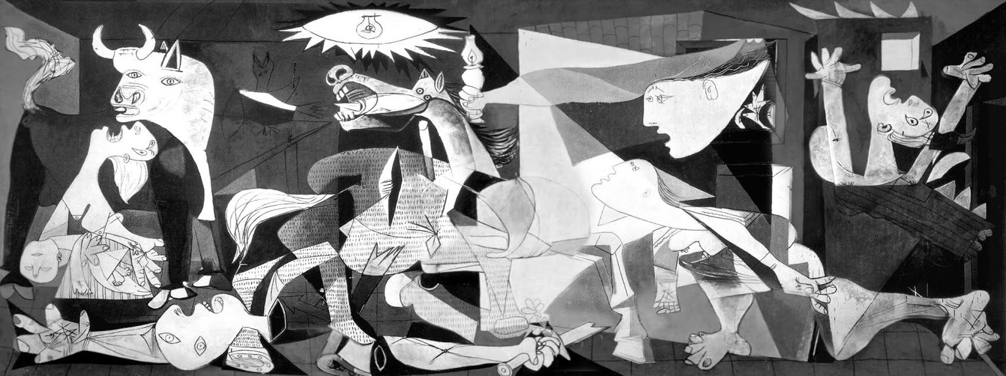

Slide 25
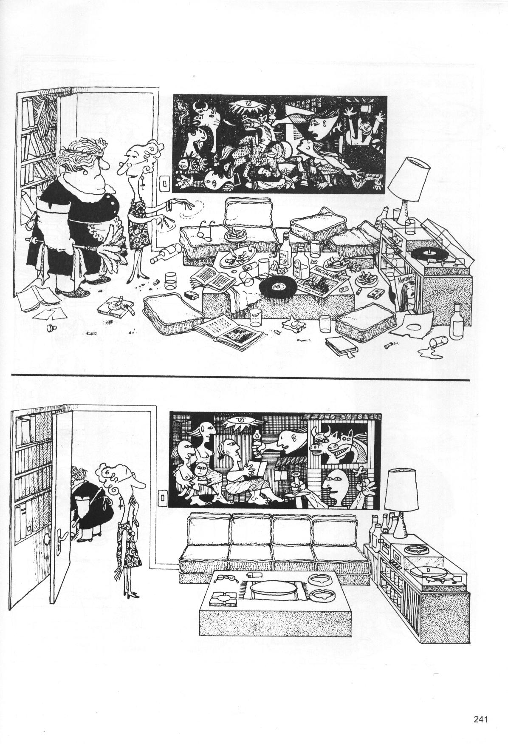
25

Slide 26

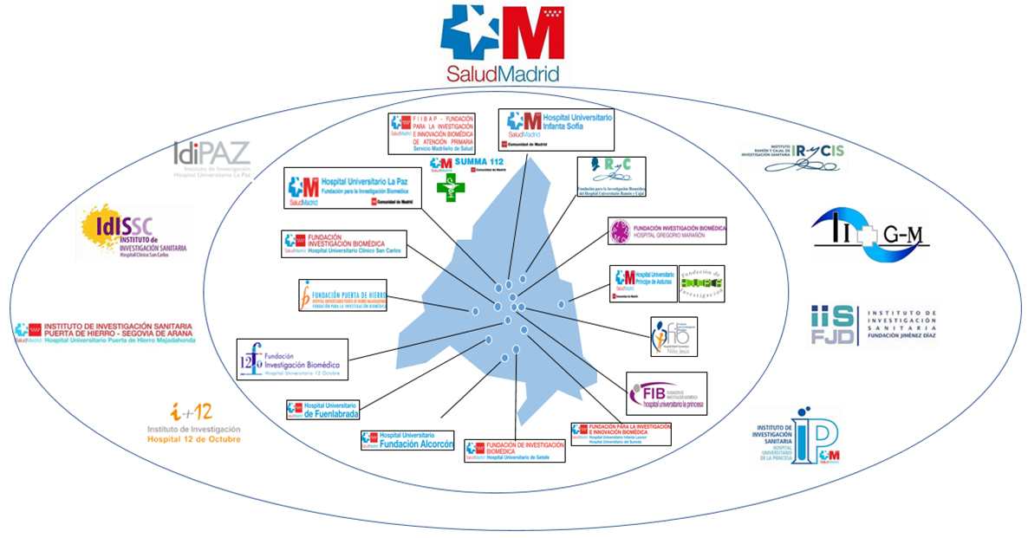
(SERMAS: Servicio Madrileño de Salud)

Slide 27
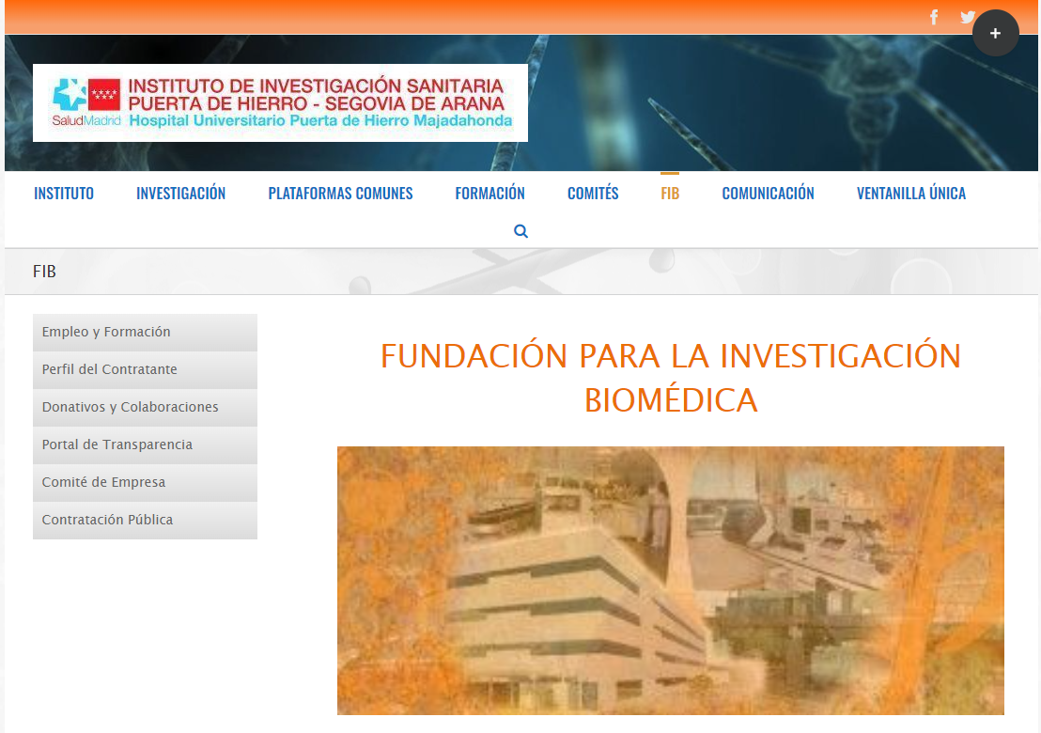

Instituto de Investigacion Sanitaria Puerta de Hierro – Segovia de Arana (IIS)
Fundación para la Investigación e Innovación Biomedica Puerta de Hierro – Segovia de Arana (FIB)
FIB – Instituto Investigación Sanitaria Puerta de Hierro – Segovia de Arana (investigacionpuertadehierro.com)

Slide 28
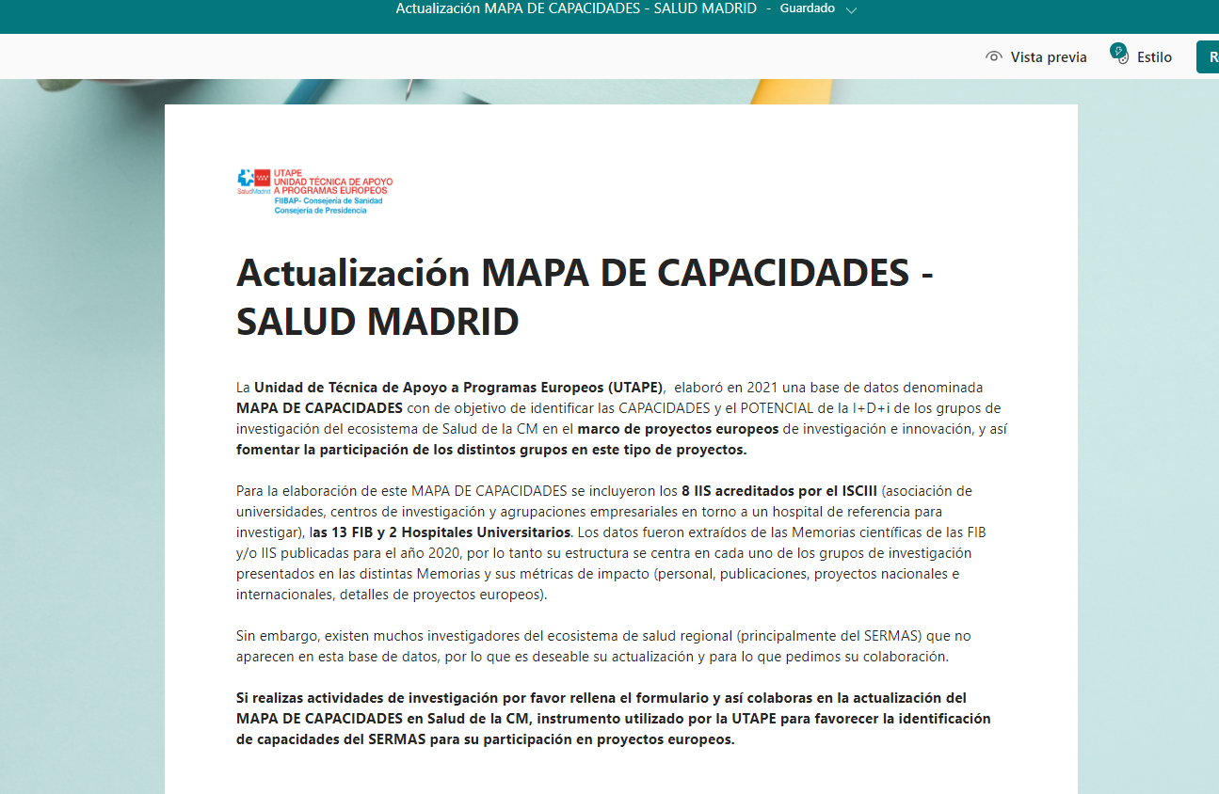

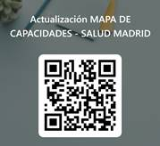
Mapa de Capacidades del SERMAS elaborado por UTAPE
¡Ayúdanos a completarlo!
https://forms.office.com/e/YknKfeXrXq

Slide 29
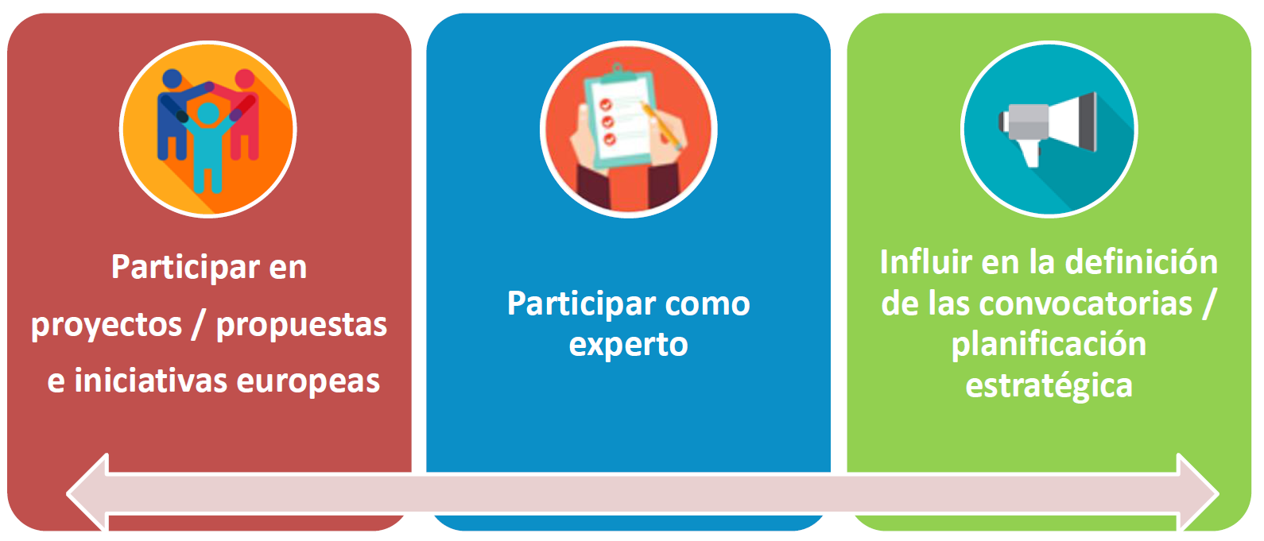

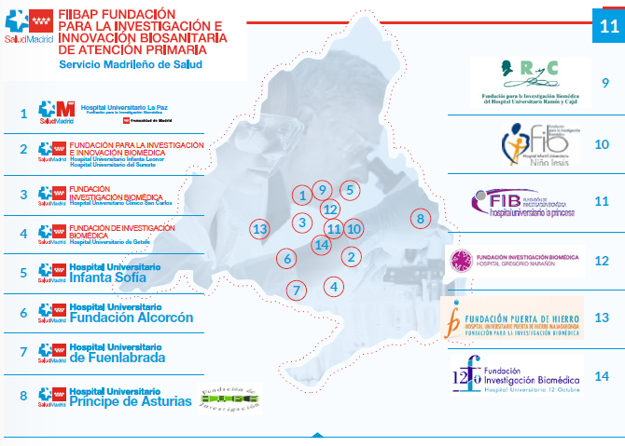

Estrategia participación
Participar de todas las maneras posibles
Conocer los WPs con antelación (borradores)
Asistir a eventos de networking
Estar en contacto con los gestores de nuestras Fundaciones y con la UTAPE
https://www.horizonteeuropa.es/eventos

Slide 30
Horizonte Europa

Slide 31


Horizonte
Europa
(2021 -2027)

Slide 32
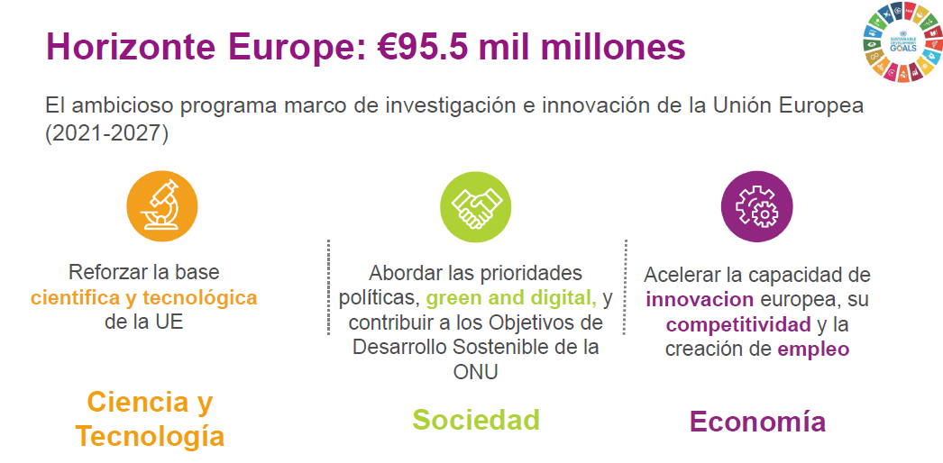
Notes:
Nuevo programa ambicioso, programa marco para los años 21 al 27. 95 mil millones de euros. Adoptado y en vigor desde el 12 de mayo. Programa basado en la excelencia como sus predecesores. Estos son los objetivos: Reforzar….
Vais a oir hablar mucho del Green deal y del digital, que son prioridades absolutas de la EC.
Podríamos decir que una palabra define perfectamente a Horizonte Europe ay es el IMPACTO. Principal ambición buscada con este programa para que los resultados de investigación beneficien directamente al ciudadano y a la sociedad
Hay una palabra que defina HE y es IMPACTO (resultados de la investigación que mejoren la vida de los ciudadanos). Mas internacional, mas colaborativo, más excelente.
Flexiblilidad y capacidad para reaccionar rápido (pandemia y calls COVID)-6.

Slide 33
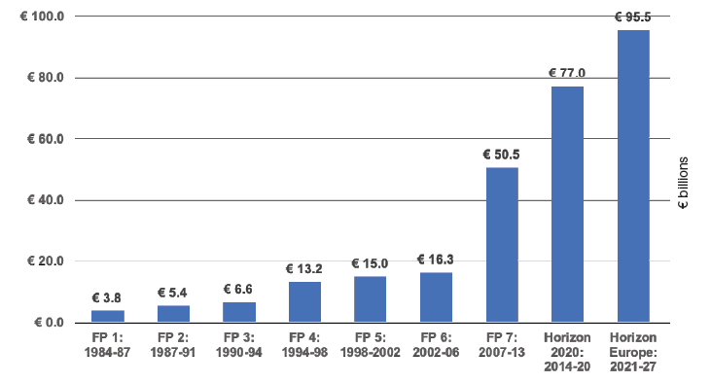
Crecimiento presupuestario de los Programas Marco

Slide 34
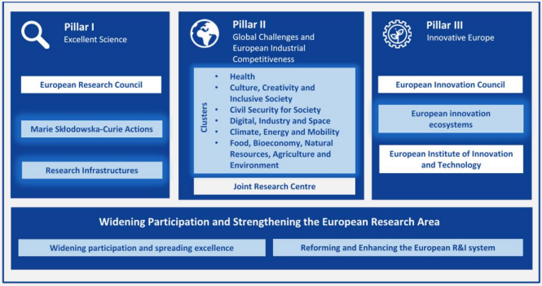
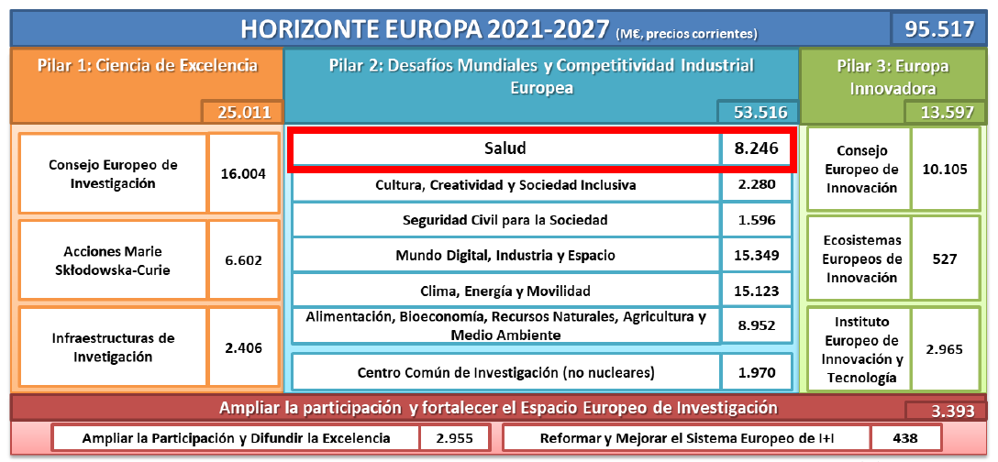


Estructura Horizonte Europa
Notes:
Estructura del programa. Necesidad de contribuir a las prioridades políticas como el Green Deal y la Digitalización (presus mas altos en todos los pilares)
3 pilares: 1 investigacion básica a través del ERC, investigadores individuales. Pilar 3 innovacion y aopoyo de trsferencia al mercaso. El 2, investigaión ams colaborativa. Soluciones para los desafíos mundiales y para la competitividad europe, y aquí está el cluster de salud.
Común a los tres pilares será la contribución a las políticas europeas. Una buena parte del presupuesto deberá contribuir al Green deal (35%) y a los objetivos climáticos y a la digitalización que recibirá un presu mas importante en todos los pilares

Slide 35
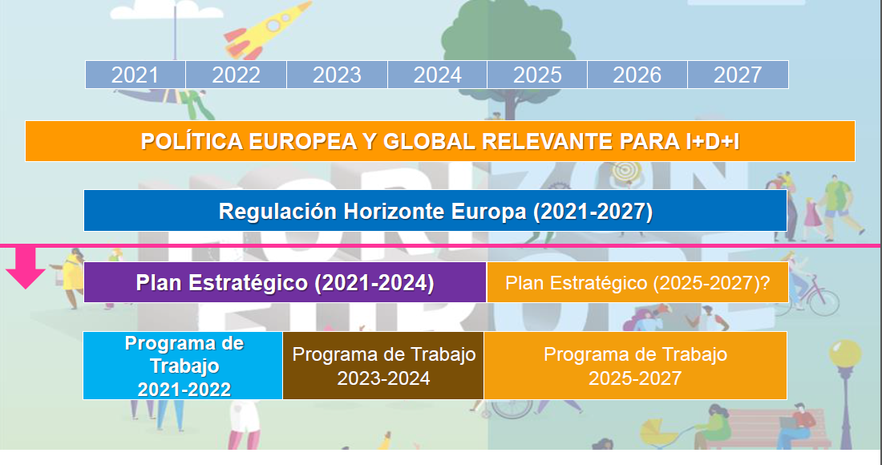

Plan Estratégico (Strategic Planning)
Notes:
Antes de meternos de lleno en el Cluster de salud tenemos que hablar de la lógica de intervención y el Startegic planning: incluye los primeros 4 años de HE, e incluye estas prioridades que se deben abordar en los 4 primeros añios. El plan incluirá los impactos esperados y estos impactos serán abordados por los dos programas de trabajo (2021 y 2022).

Slide 36


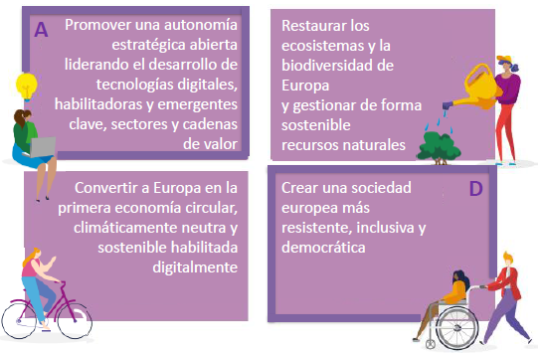

Slide 37
Pilar 2: Clúster 1- Health

Slide 38
Clúster 1 Salud: Horizonte Europa
Notes:
Estructura del programa. Necesidad de contribuir a las prioridades políticas como el Green Deal y la Digitalización (presus mas altos en todos los pilares)
3 pilares: 1 investigacion básica a través del ERC, investigadores individuales. Pilar 3 innovacion y aopoyo de trsferencia al mercaso. El 2, investigaión ams colaborativa. Soluciones para los desafíos mundiales y para la competitividad europe, y aquí está el cluster de salud.
Común a los tres pilares será la contribución a las políticas europeas. Una buena parte del presupuesto deberá contribuir al Green deal (35%) y a los objetivos climáticos y a la digitalización que recibirá un presu mas importante en todos los pilares

Slide 39
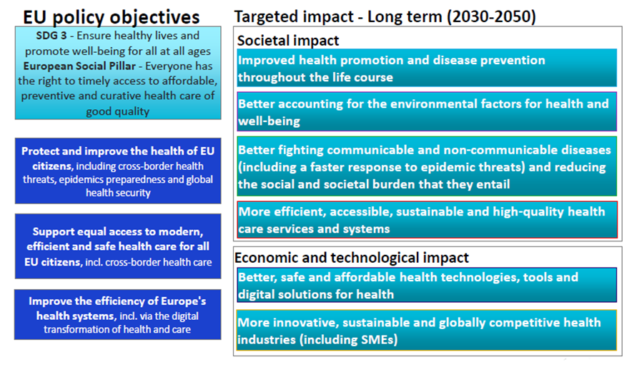
Orientaciones – Impactos esperados
Notes:
Cluster salud: 8000 Mme destinados a la salud. Gracias a la pandemia ocupa un lugar muy importante dentro de las prioridades políticas. Hay que aprovechar este momento tractor para apostar por la salud. Este clúster responde a los restos que el cambio demográfico presenta a la sociedad pero también a la necesidad de una mayor resiliencia y sostenibilidad de los sistemas sanitarios. Hay problemas de salud persistentes y nuevos, hay amenazas (pandemia), riesgos en el entorno social, urbano, medioambiental y en el incremento que por el cbio demográfico supone la carga que representan las enfermedades crónicas. También la desigualdad para el acceso a la salud o de la falta de políticas de promoción y prevención de la salud que sean eficaces. Sin olvidar la necesidad de aumentar la competitividad de la industria a a nivel europea.
Retos globales, complejos, interelacionados, ambiciosas y requieren una importante colaboración internacional, multidisciplinar, intersectoriales y con participación de todos los actores relevantes. La i+D+i ha de jugar un rol importante. Se financiará investigación desde muchos puntos de vista: clínica, epidemiológica, traslacional, dando importancia l a los aspectos éticos , socioeconómicos y regulatorios, Todo esto sin olvidar al paciente que debería estar implicado en todas las fases del desarrollo.

Slide 40
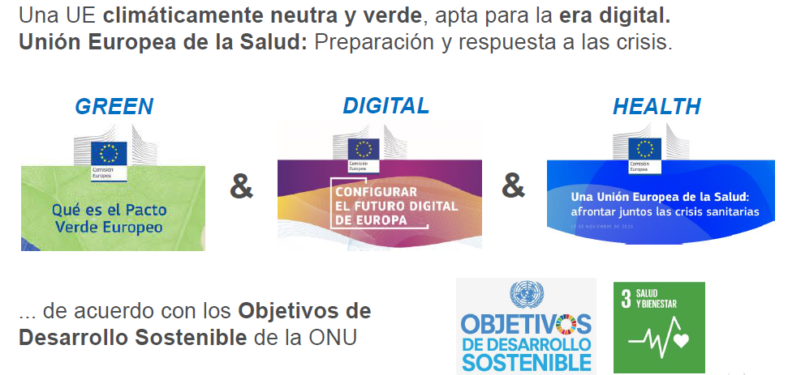
Contexto político
Notes:
Desde el punto de vista de la salud se contribuirán a los siguientes objetivos: una europa verde neutra y apta para la era digital. Al Green deal se contribuirá desde distintos puntos de vista. Por un lado impacto en la industria sanitaria (GREEN FARMACEUTICAL) Y EL IMPACTO DE LOS SISTEMA SANITARIOS COMO PODEMOS HACERLO MAS VERDE.
La digitlización será cross-cutting transformacipn digiatla de la atención sanitarua. Tambien contribuiremos al European Data Space. Plan de lucha contra el cáncer, objetivos de desarrollo sostenible .

Slide 41

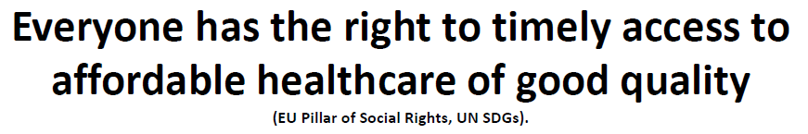
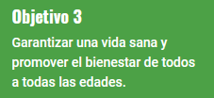

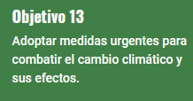
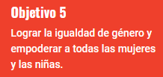

Slide 42
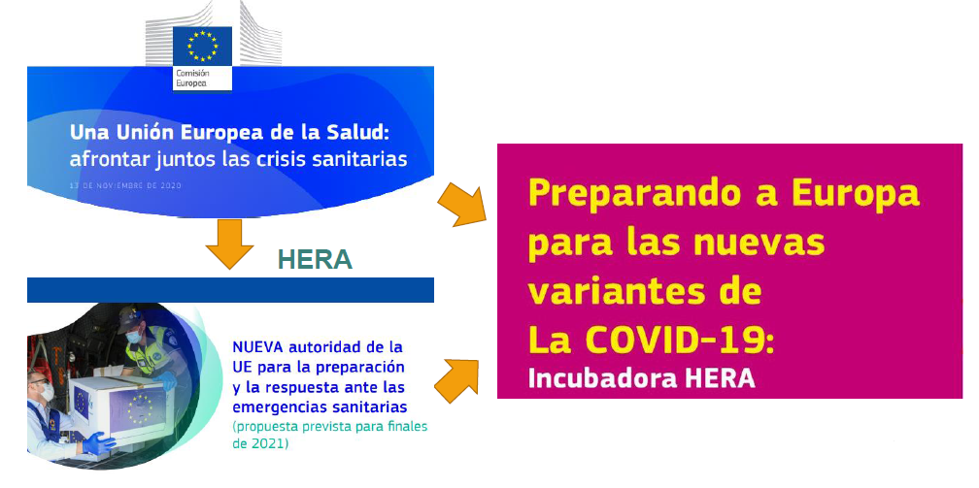
Unión Europea de la Salud
Notes:
Ultima prioridad política que se ha lanzado después del COVID es la Uniuon Europea de la Salud. Nueva autoridad europea para la respuesta de las emergencias sanitarias. Se espera que los programas contribuyan a esta prioridad política.
Presupuesto importante, de mas de 100 M€ para abordar las variantes del COVID

Slide 43

Clúster Salud:
6 impactos esperados - 6 destinos (áreas de trabajo)
Notes:
Estos son los impactos esperados en salud que definen los destinos
Proporcionar evidencias, tecnologías, herramientas para en entender la transición de la salud a la enfermedad. Aquí esta la parte de prevención, también desde un punto de vista personalizado. Promoción de estilos de vida mas sanos, dietas mas saludables, espacios mas saludables
Mejor comprensión de los determinantes ambientales, ocupacionales y económicos de la salud
Se ocupa de reducir la carga de las enfermedades. Enfoques diagnósticos y terapéuticos innovadores que incluyan soluciones digitales y en medicina personalizada
Nueva área dedicada a los sistemas de atnción sanitaria que necesitan renovarse. Esto se define antes del COVID. Foco en la mejora de las políticas sanitarias y en la sostenibilidad y resiliencia de los sistemas saniatrios. Va a financiar la Compra Publica Innovdora
Area de TICs. Desarrollo de herramientas y soluciones digitales. Area que se ocupará de los datos
Incentivos para campos que no son atractivos para la industria. Facikitar el acceso al mnercaso de tecnologías sanitarias innovadoras

Slide 44

El Work Programme 2023-2024
Horizonte Europa apoya la investigación y la innovación, especialmente a través de programas de trabajo (Work Programmes), que establecen oportunidades de financiación para actividades de investigación e innovación.
Este programa de trabajo 2021-2022 cubre:
Pilar I > las acciones Marie Skłodowska-Curie
> las infraestructuras de investigación
Pilar II > clústers 1 a 6 sobre desafíos globales
Pilar III > los ecosistemas de innovación europeos
> Ampliación de la participación y refuerzo del espacio europeo de investigación
El Programa de Trabajo en cuestión se compone de 13 partes: introducción, 11 secciones temáticas que cubren las áreas mencionadas y los anexos generales, que establecen las normas que se aplican en todo el programa de trabajo, como la admisibilidad estándar condiciones y criterios de elegibilidad, criterios de selección y adjudicación, etc.

Slide 45





Ejemplos
WPs….

Slide 46



Y en Work Programmes separados tenemos…….
El Consejo Europeo de Investigación (ERC)
Centro Común de Investigación (JRC)
Consejo Europeo de Innovación (EIC)

Slide 47


Entendiendo un topic…….

Slide 48






Las oportunidades de financiación están en los WPs
Topic en el Work Programme (2021 – 2022)
Titulo del topic
Expected Outcome: describe los elementos clave de que es lo que se espera que se alcance en este topic
Work Programme 2021-2022
Scope: perfila el problema, especifica el enfoque y los límites de la acción potencial pero sin entrar a describir abordamientos particulares
Type of Action: Define el esquema de financiación
Notes:
Outcome: adopción de los resultados (outputs) por los stakeholders (medio plazo

Slide 49



No olvidar leer bien el ¨Destination¨!!!
al que pertenece el topic para detectar mas impactos esperados y tenerlos en cuanta en la propuestas…

Slide 50



Implementación WP de Salud

Slide 51

Aspectos horizontales relevantes en loas propuestas/proyectos

Slide 52


Muchas gracias por vuestra atención!!
Si quieres formar parte de nuestra lista de difusión escríbenos a este correo electrónico: utape@salud.madrid.org
Conócenos mejor en: www.utape.org

